Slide 1

WebServer для составления программ тренировок
Подготовил Горносталев Никита

Slide 2
Идея
В современном мире здоровый образ жизни набирает популярность, но многие сталкиваются с трудностями при составлении программ тренировок. Существующие решения часто предлагают стандартные программы, не учитывающие индивидуальные особенности пользователей. Например наличие или отсутствие у пользователя тех или иных тренажеров.

Slide 3
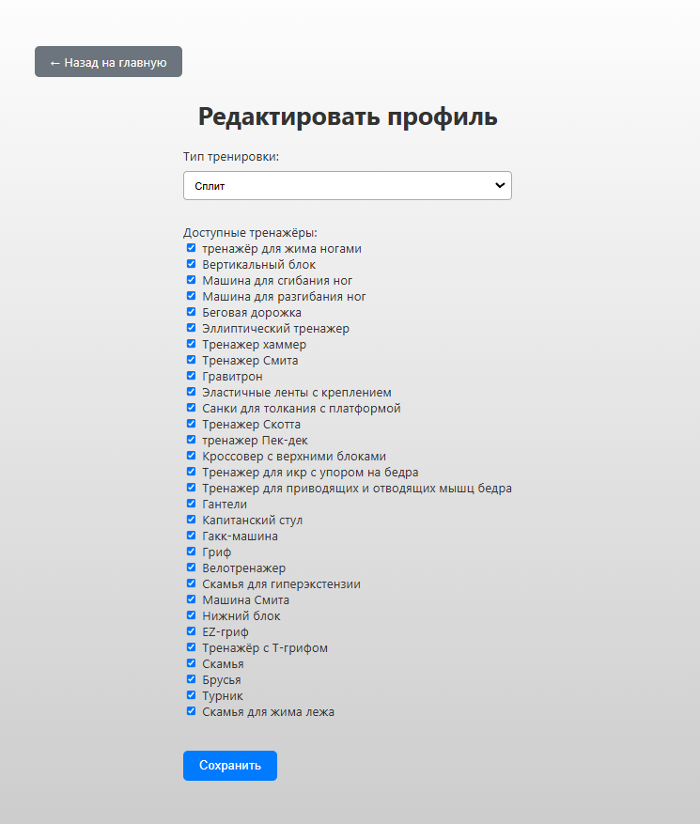
Задачи
Проектирование архитектуры.
Разработка базы данных и моделей.
Реализация API.
Интеграция генератора тренировок.
Тестирование.
Развёртывание.

Slide 4
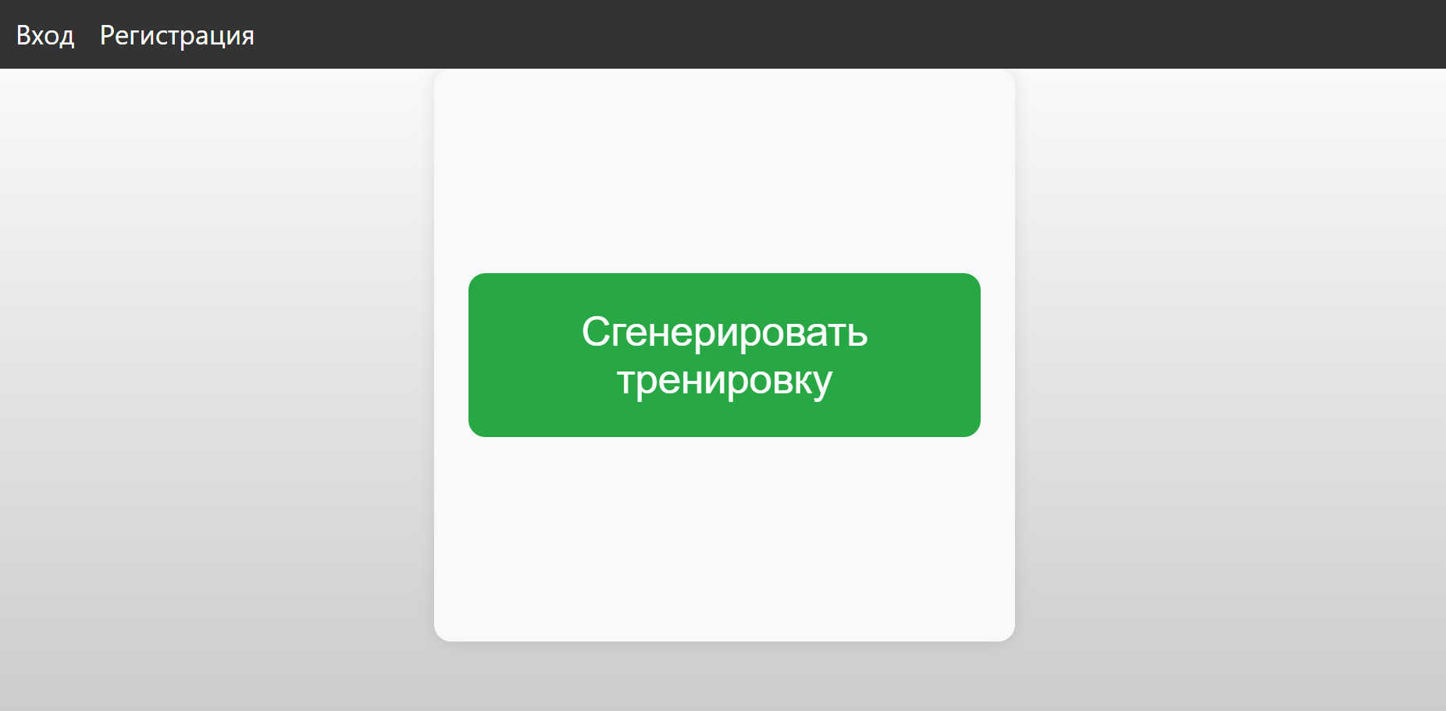
Реализация: Функции
Возможность регистрации и авторизации пользователей, а также редактирования личной информации
Создание персонализированных программ тренировок на основе доступного оборудования и типа тренировки(фулбади или сплит)

Slide 5
Реализация
Технологии:
Backend: Flask (веб-сервер), Flask-RESTful (API), SQLite (работа с БД).
Frontend: HTML/CSS
База данных:
Таблица пользователей (учетные данные, доступное оборудование).
Каталог упражнений
Каталог тренажеров

Slide 6
Заключение
Проект решает проблему индивидуального подхода к тренировкам, предлагая удобный инструмент для составления программ.
Продукт проекта доступен по ссыле: https://ordinary-important-boysenberry.glitch.me/
Возможности для доработки:
Расширение базы упражнений (фото и видео примеры)
Возможность ручной корректировки программы тренировки

